Slide 1
练习二十五

Slide 2
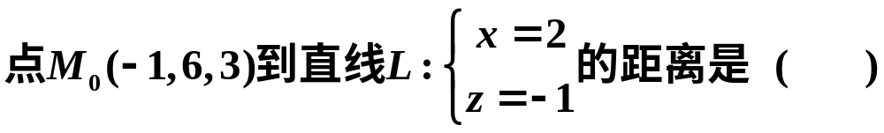

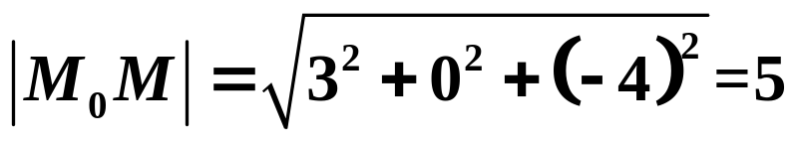
一.(1)
D
解： 过
平面与直线 L 的交点为

Slide 3
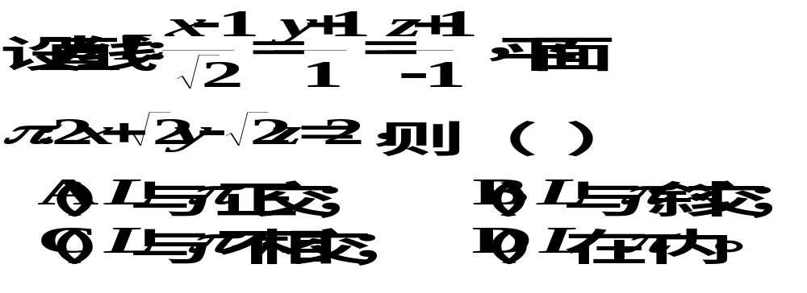

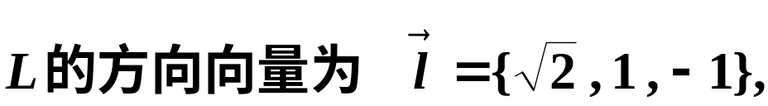

一.(2)
分析

Slide 4


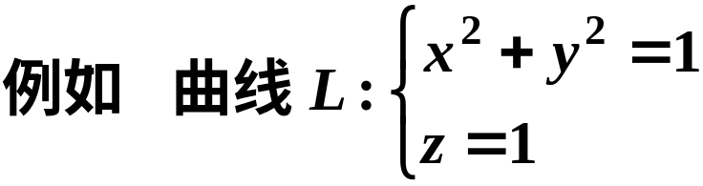



一.(3)
分析

Slide 5
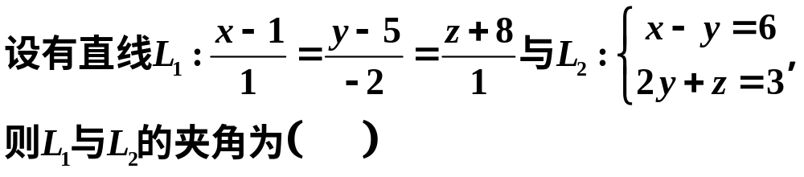
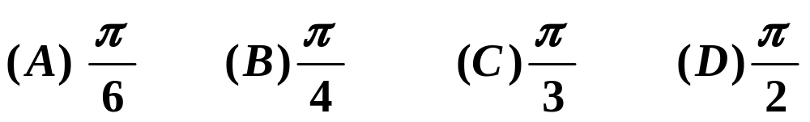
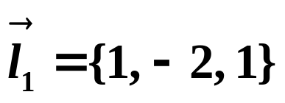
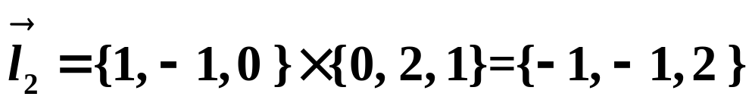
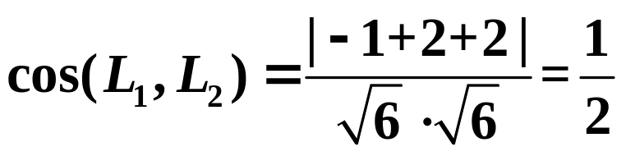
一.(4)
C
解：两直线的方向向量分别为
^

Slide 6


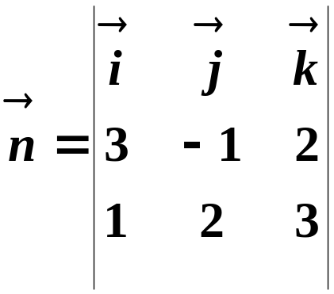

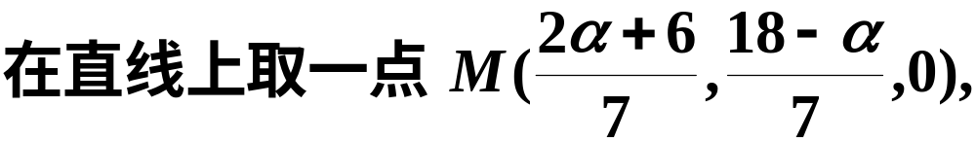

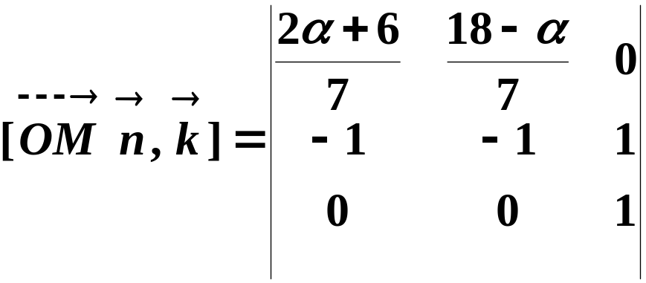
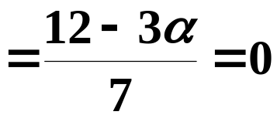
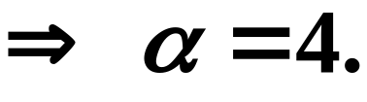
二.(1)
分析
直线的方向向量为
则由条件知
从而有

Slide 7
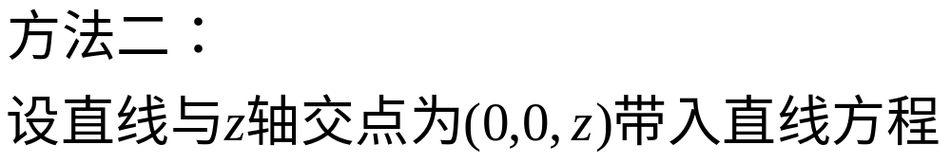
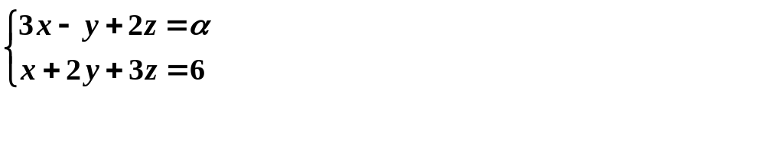

Slide 8
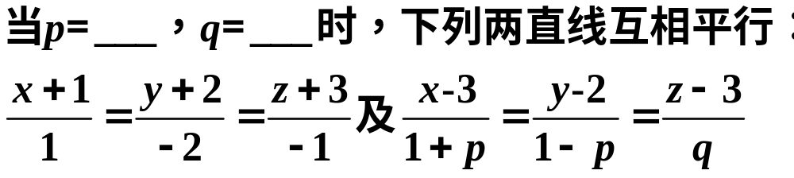
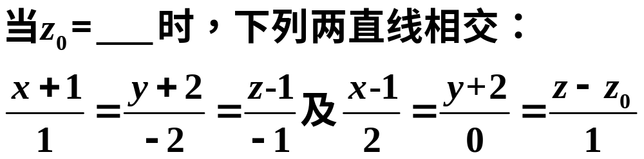
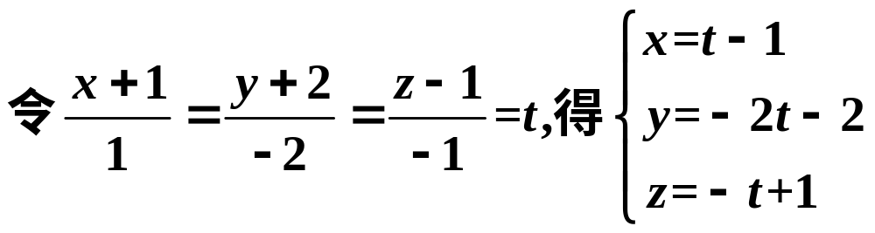
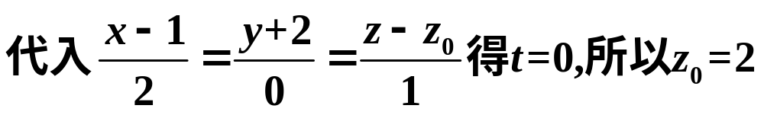
二.(2)
- 3 2
(3)
2

Slide 9
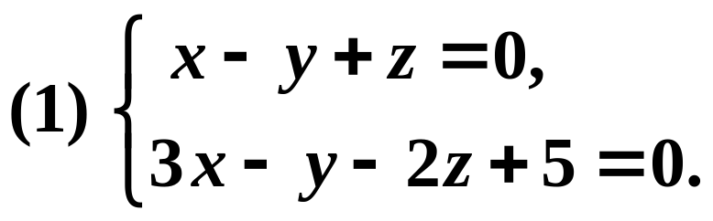
三、化下列直线的一般式方程为标准式方程

Slide 10
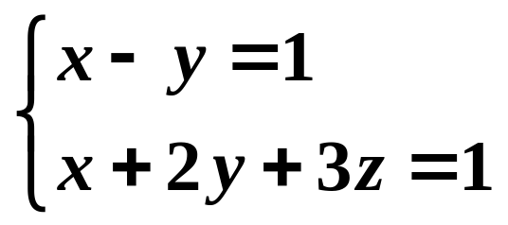
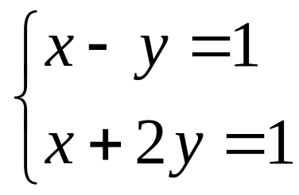
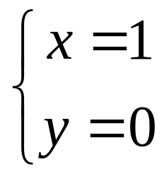
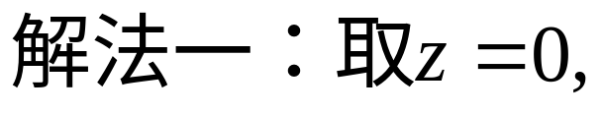
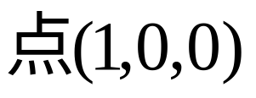
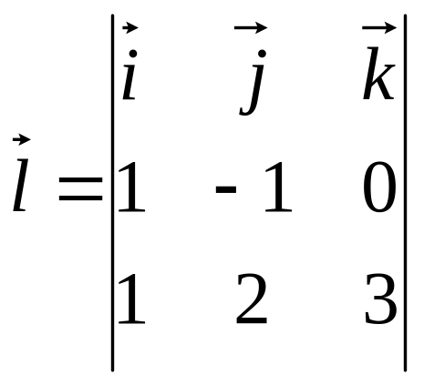
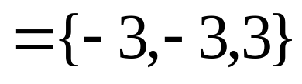
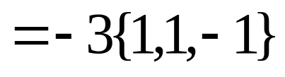
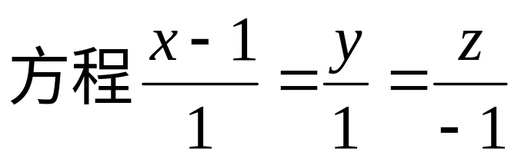
(2)

Slide 11
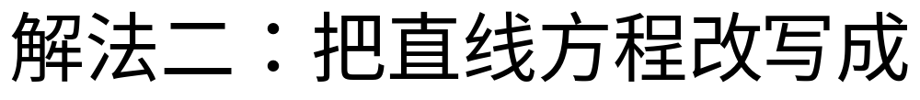
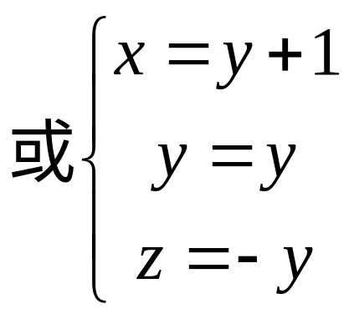
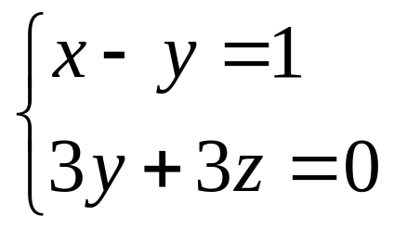
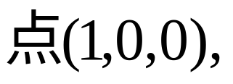
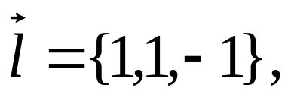

Slide 12
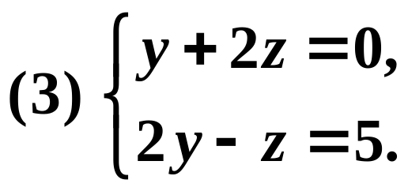

Slide 13
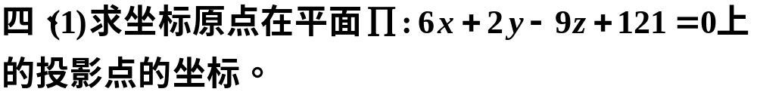
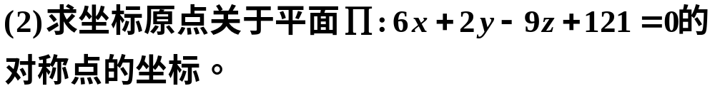

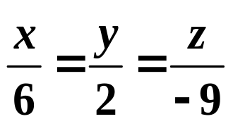
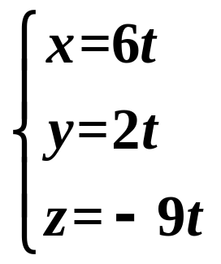

解：（1）过坐标原点且垂直于平面的直线为
化参数方程为 代入平面方程得 t=-1
平面与直线的交点为 ，即为投影点。
（2）由（1）知 M 为坐标原点与它的对称点的中点。

Slide 14
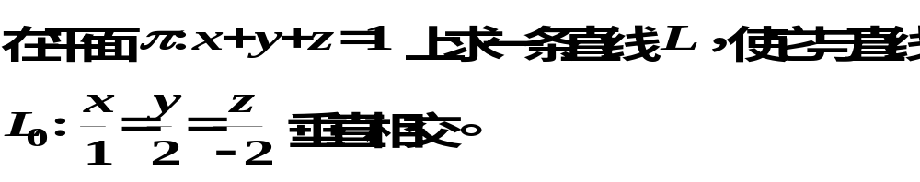
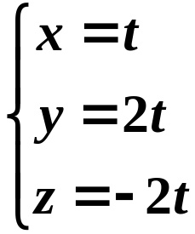



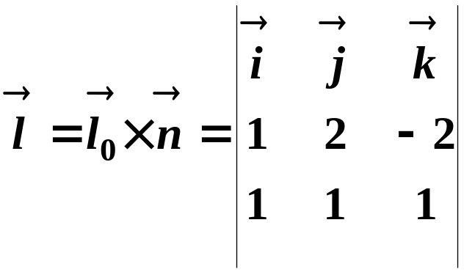

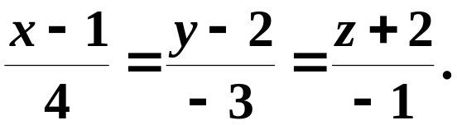
五.
解
法一:
所求直线方程为

Slide 15



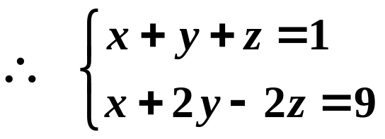
法二:

Slide 16
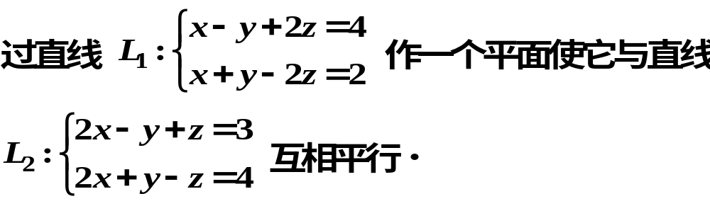
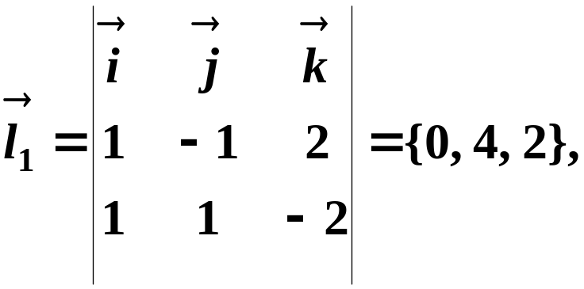

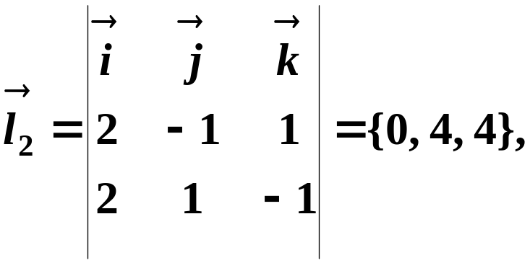

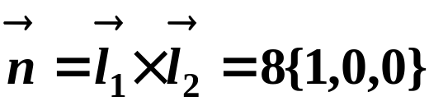


六.
解
所求平面的法向量为
故所求平面方程为

Slide 17







七.
解
根据向量共面的充要条件，有

Slide 18







Slide 19




八.
解一
过直线的平面束为
坐标原点到平面的距离的平方为
代入平面束方程，得

Slide 20





解二

Slide 21



过直线的平面束为
由条件可知：点到平面的距离等于点到直线的距离，即
代入平面束方程，得

Slide 22







九.
解
过点

Slide 23















十.
解
其方向向量为
其方向向量为
从而所求直线 L 方程为

Slide 24











十一.
解
光线的参数方程为

Slide 25







设点 P 关于镜面的对称点为
则点 N 为 P 和 Q 的中点，于是有
所求反射光线即为直线 MQ:

Slide 26



十二
在直线 所确定的
平面束内，求两个相互垂直的平面，其中一个
平面过点

Slide 27



十三
已知直线
(1) 求 L 在 yoz 坐标面上的投影直线方程；
(2) 求 L 在平面
上的投影直线方程 .

Slide 28




十四
求过直线
并且与平面
交成二面角为 的平面方程 .

Slide 29


十五
设直线
(1) 两条直线之间的距离；
(2) 两条直线的公垂线 .

